Slide 1
piratage & sécurité
Le hacking en philosophie et en techniques
Xavier coquand & Anthony BOUVET
10 février 2017

Slide 2
Piratage & sécurité
Question Ouverte
Quels sont les enjeux de la sécurité informatique ?

Slide 3
Piratage & sécurité
Réponses (non exhaustives)
S’emparer de données confidentielles
Détourner l’usage d’un outil
Voler une technologie ou un outil
Espionnage industriel, militaire, ou personnel
Attaquer/Défendre la crédibilité d’une personne

Slide 4
Un peu de culture People

Slide 5
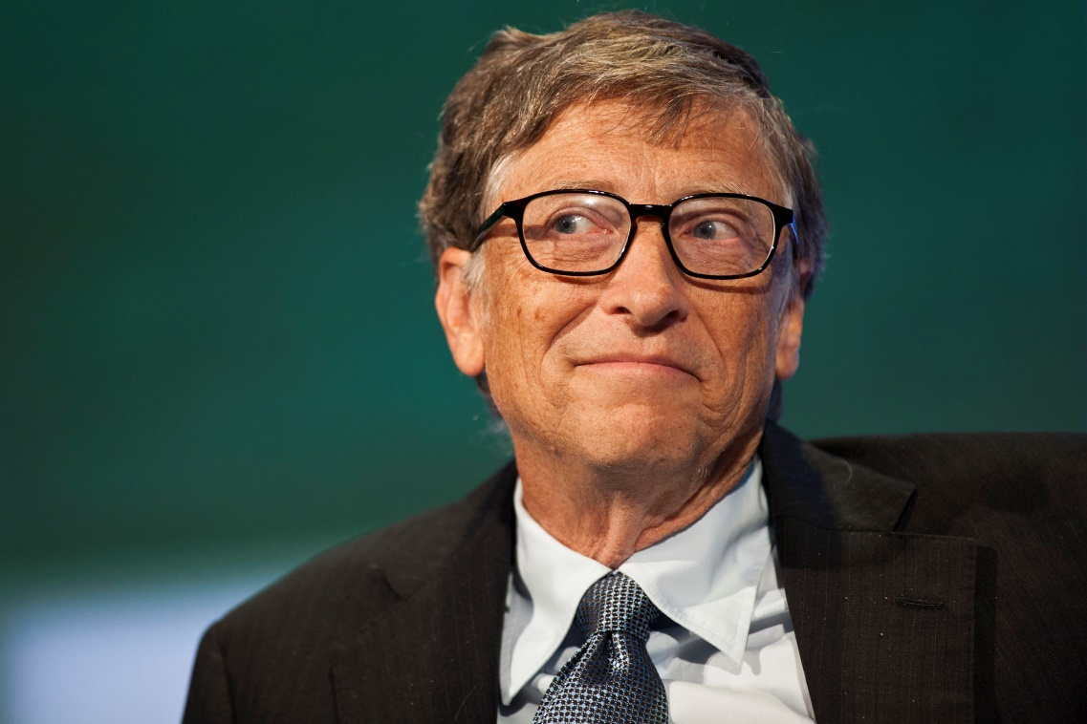
PEOPLE
Bill Gates
Fortune de 76 milliards de dollars.
Connu pour avoir piraté le réseau informatique de son école privée de Seattle avec son comparse Paul Allen, à 12 ans.
Notes:
Notamment pour être inscrit dans les classes avec les plus nombreuses et les plus jolies filles…

Slide 6
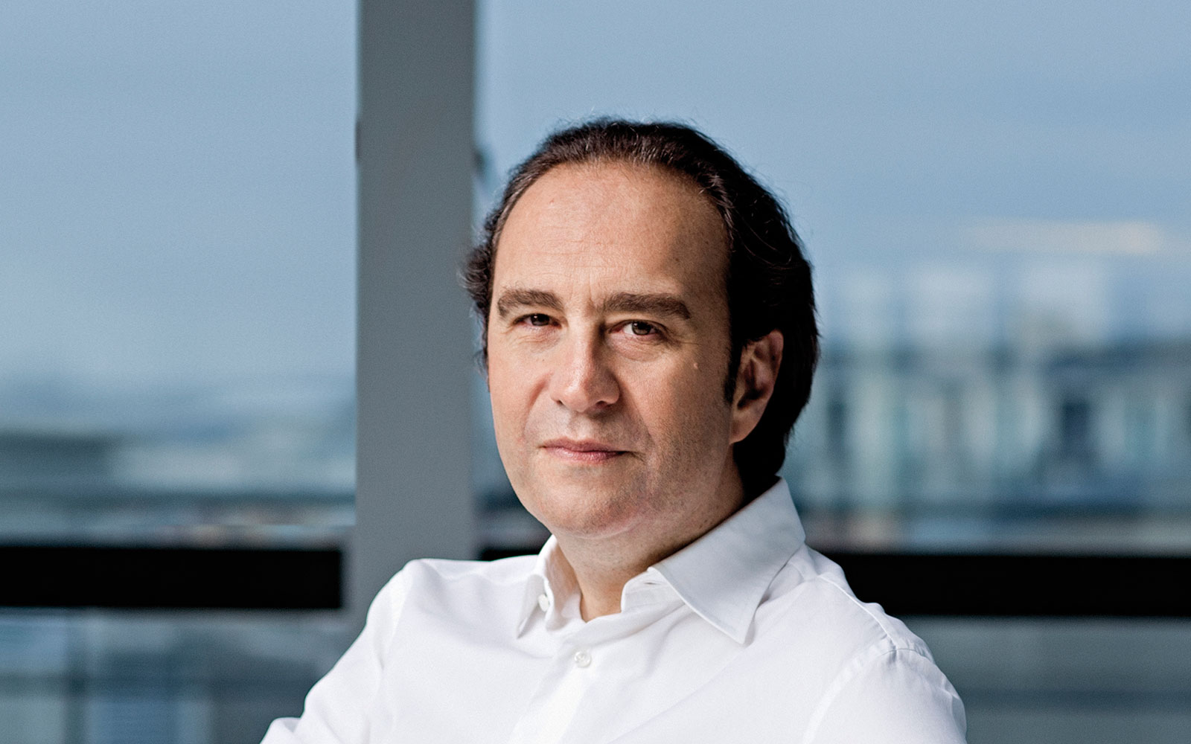
PEOPLE
Xavier Niel
VP d’Illiad, fortune personnelle estimée de 9 milliards d’€
Arrêté à l‘âge de 20 ans pour avoir piraté le réseau de communication radiotéléphonique de l'Elysée.

Slide 7
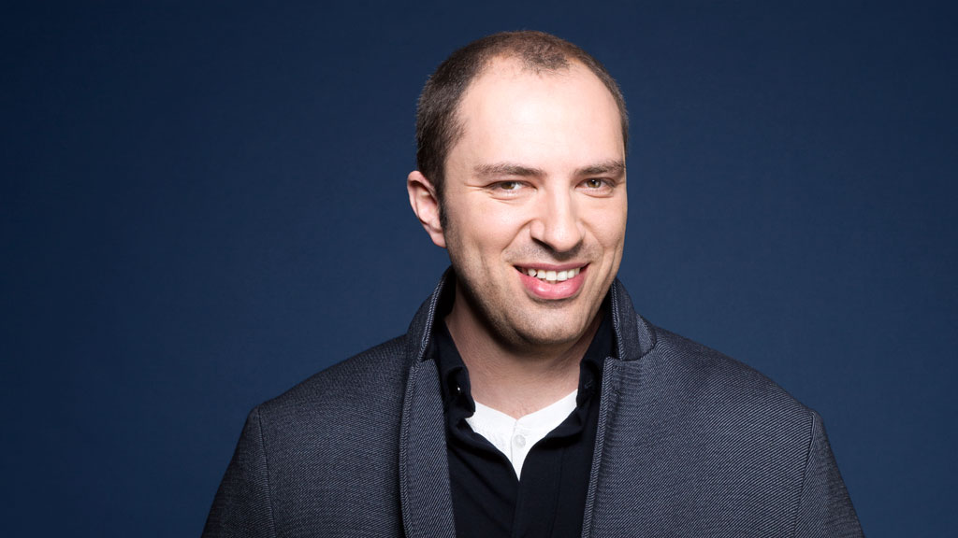
PEOPLE
Jan Koum
Créateur de Whatsapp.
A participé à The w00w00 Security Research Group, un think tank qui comptait aussi Sean Parker et Shawn Fanning (Napster).
A pu obtenir entre autres, une connexion à distance aux serveurs de Silicon Graphics.

Slide 8
Principe générAL du Hack

Slide 9
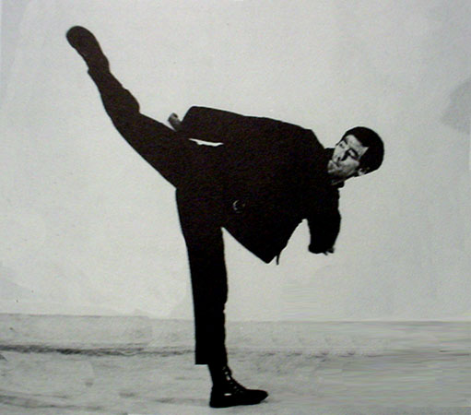
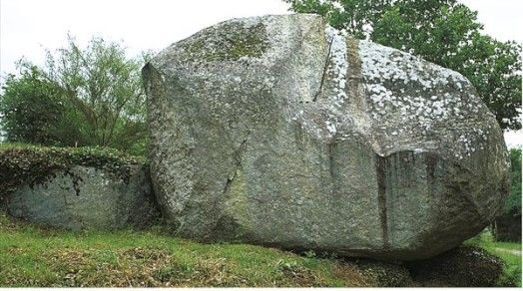
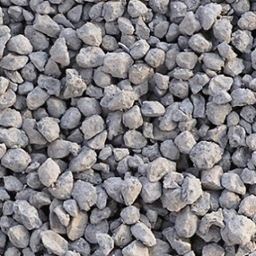
Hacker ?

Slide 10
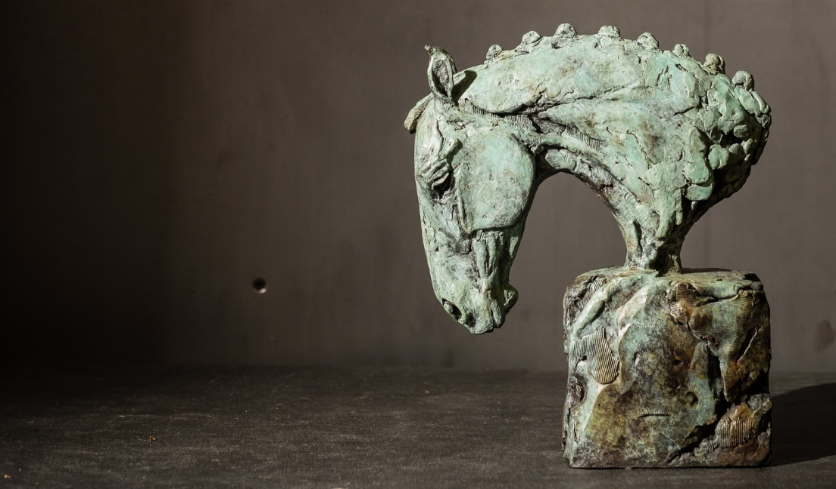
Hacker !

Slide 11
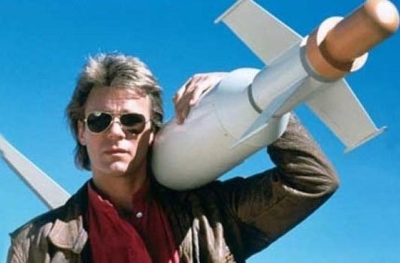
KING BOSS HACKER !!!
MAC GYVER EST LE PREMIER HACKER CONNU DU GRAND PUBLIC

Slide 12
Sommaire
Sécurité Web
Barbus 1) Buffer Overflow 2) Cracking
Forensic Malware
Cryptographie 1) Chiffrement par décalage 2) Chiffrement par substitution 3) Chiffrement asymétrique (RSA)

Slide 13
Sécurité web

Slide 14
barbus
1 – Buffer Overflow
2 - Cracking

Slide 15
Buffer Overflow
Objectifs :
Réécrire certaines parties de la mémoire
Injecter des instructions
Utilisation détournée du programme

Slide 16
Buffer Overflow
Démystification de la stack
><

Slide 17
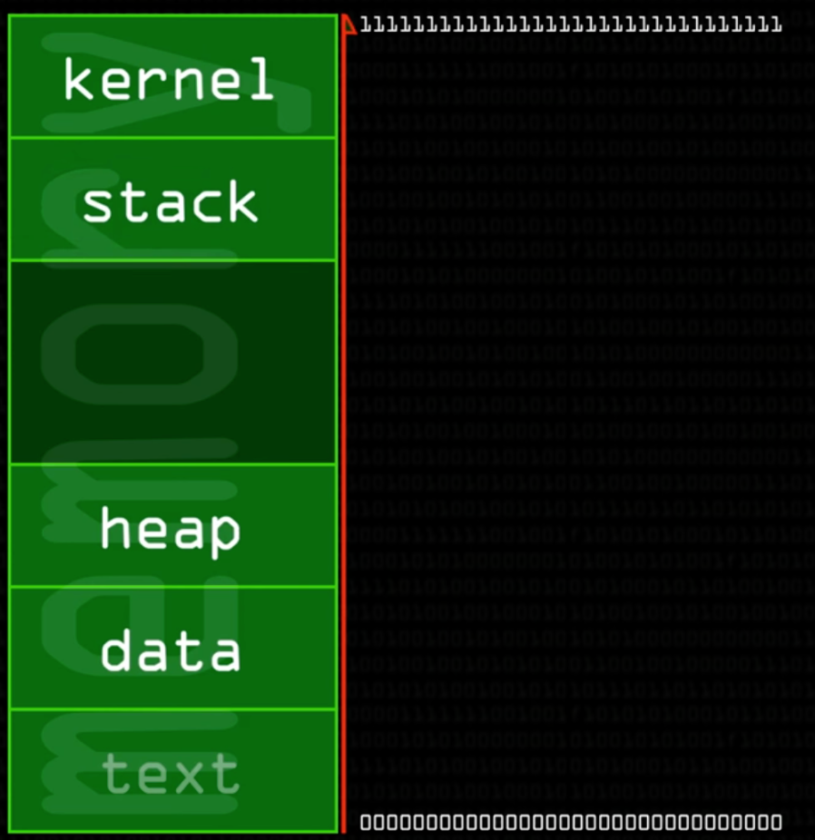
Buffer Overflow

Slide 18
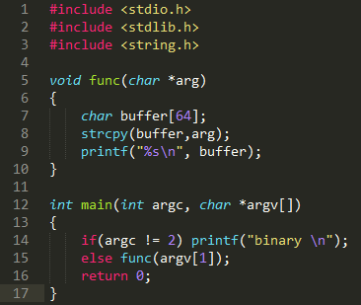
Buffer Overflow

Slide 19
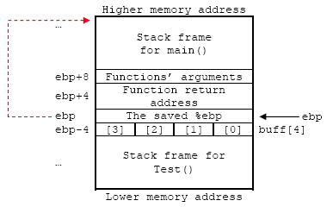
Buffer Overflow

Slide 20
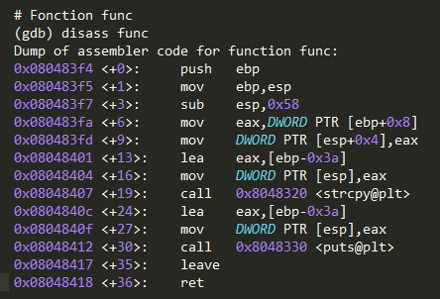
Buffer Overflow

Slide 21
Buffer Overflow
./bof
Some input: AAAAAAAAAAAA…AA (x80)
AAA…AAAA
Segmentation fault

Slide 22
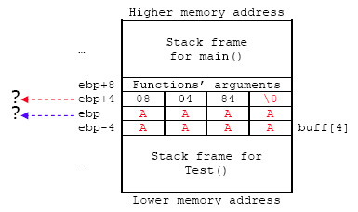
Buffer Overflow

Slide 23
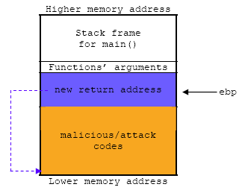
Buffer Overflow

Slide 24
Buffer Overflow
FAILLES HISTORIQUES
Openssh 3.3
Morris Worm (finger sur Unix)
Code Red Worm (Microsoft IIS)
Sql Wlammer Worm (Microsoft sql server 2000)
Root sur Wii, la PS2, la XBOX

Slide 25
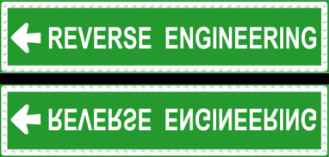
Cracking
Introduction au reverse & cracking

Slide 26
Cracking
On part du principe que l’on a tous les droits sur sa propre machine,
y compris ceux de modifier le programme.
On peut, par exemple:
Editer le code (inverser/sauter la vérification de la clef d’accès)
Trouver la clef :
Lire la clef dans le programme
Décrypter la clef

Slide 27
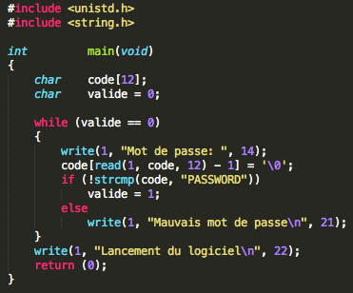
Cracking
Tant que la clef n'est pas bonne,
On demande la clef.
Si la clef est "PASSWORD",
on lance le logiciel,
sinon on recommence.

Slide 28
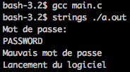
Cracking
Le programme STRINGS
extrait les chaines
de caractères contenues
dans un programme.

Slide 29
Cracking
Objectif du développeur : compliquer la tache du cracker.
Pour ça :
Obfusquer le code
Pas un unique mot de passe, mais des conditions de validité
Plusieurs vérifications, avec d’autres facteurs
Crypter la clé
Empêcher l'utilisation de logiciels de debug (gdb, ...)
Vérification en ligne

Slide 30
Cracking
TP : REVERSE D’UN PROG BASIC ET D’UN ALGO DE CRYPTO AVEC IDA

Slide 31
Les barbus

Slide 32
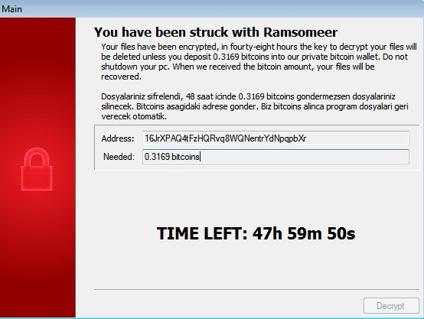
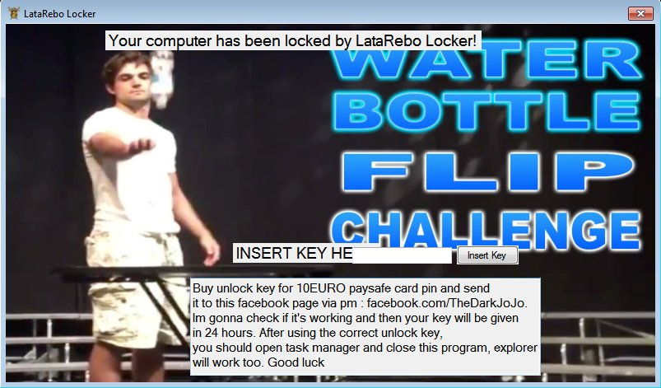
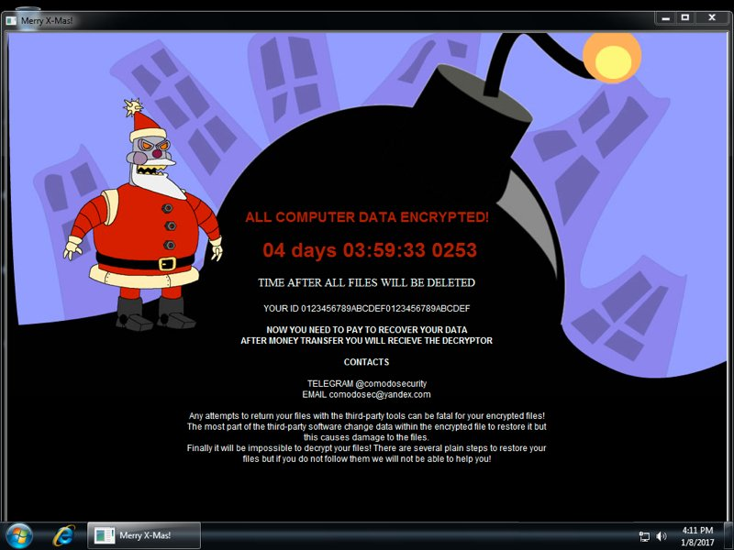
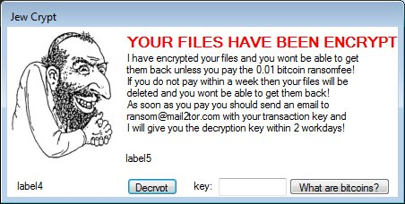

Slide 33
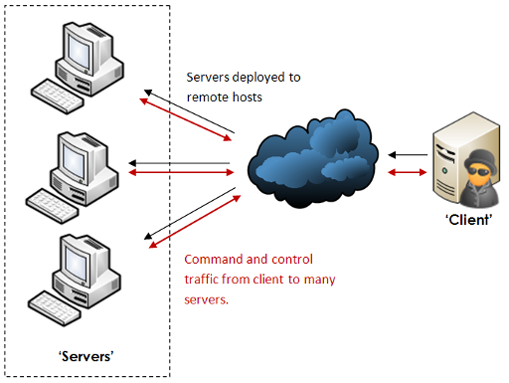

Slide 34


Slide 35
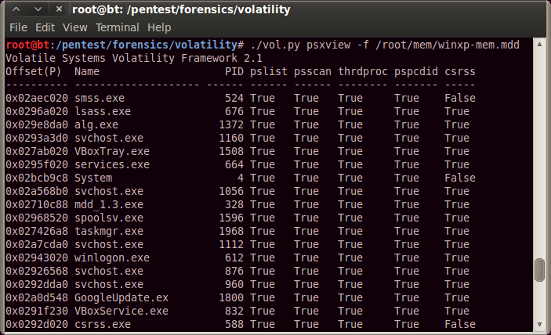

Slide 36
Cryptographie

Slide 37
Cryptographie
Les premiers algorithmes de codage
1 - Chiffrement par décalage 2 - Chiffrement par substitution (symétrique) - Mono alphabétique - Poly alphabétique 3 - Chiffrement asymétrique

Slide 38
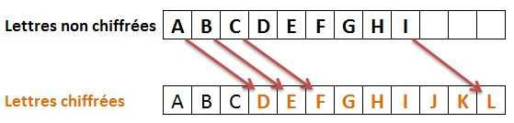
Chiffrement par décalage
Exemple 1 : Le code de César
H + 1 = I E + 1 = F L + 1 = M L + 1 = M O + 1 = P « HELLO » DEVIENT « IFMMP »

Slide 39
Chiffrement par Substitution Mono alphabétique
Exemple 2 : Chiffrement par substitution
Substitution de chaque lettre de l’alphabet
ABCDEFGHIJKLMNOPQRSTUVWXYZ
AZERTYUIOPQSDFGHJKLMWXCVBN
Donc :
« One Point » devient « Gft Hgofm »
factoriel de 26 = 403 291 461 126 605 635 584 000 000
Avec 1 000 000 essais par sec = 13 000 milliards d'années
soit 1000 fois l'âge de l'univers.

Slide 40
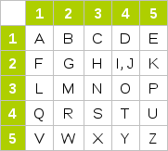
Autre Chiffrement par substitution
Exemple 3 : Le Carré de Polybe
H = 3 et 2 donc 32 E = 5 et 1 donc 51 L = 1 et 3 donc 13 L = 1 et 3 donc 13 O = 4 et 3 donc 43 « HELLO » DEVIENT « 3251131343 »

Slide 41
Chiffrement par Substitution Poly alphabétique
Exemple 4 : Chiffre de Vigenere
Texte en clair: G R O U P E O N E P O I N T
Clef: OP O P O P O P O P O P O P O P
Phrase Crypté: U G C J D T C C S E C X B I
Nombre de possibilités quasiment infini, mais possibilité de retrouver la longueur de la clef par analyse de fréquence.

Slide 42
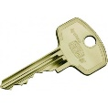
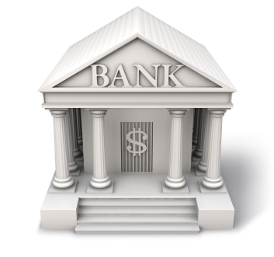
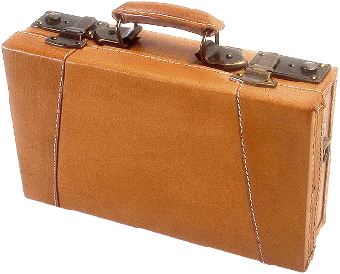

RSA – Chiffrement symétrique /asymétrique
Vous devez envoyer une information confidentielle a votre banque pour la mettre en lieu sûr.
La Si on vous vole la valise et la clef pendant le transfert, le voleur s’emparera de l’information.
banque vous fournit une valise et une clef.
La banque vous fournit une valise et un cadenas, mais garde la seule clef qui permet de l’ouvrir.
Si on vous vole la valise et le cadenas, le voleur ne s’emparera pas de l’information.

Slide 43
Cryptographie
Récapitulatif
Nombres de possibilités pour clef RSA de 1000 bits :
Correspond au nombre d'atomes dans l'univers
Taille de la dernière clef craquer et sa taille :
768 bits en décembre 2012 avec une timing attack.

Slide 44
Cryptographie
RSA – Chiffrement asymétrique
Génération des clés
Clef Publique :
Choisissez le produit N de deux (grands) nombres premiers p et q de même taille
Choisissez un nombre E qui n'a pas de facteur premier avec (p - 1).(q - 1)
Vous avez votre paire (E,N) qui servira à crypter les messages à envoyer

Slide 45
Cryptographie
RSA – Chiffrement asymétrique
Clef Privée
Choisissez un nombre D tel que : E x D mod (p - 1).(q - 1) = 1
Vous avez votre paire (D,N) qui servira à décrypter les messages codés par la clef publique

Slide 46
Cryptographie
RSA – Chiffrage des messages
BONJOUR = 2 15 14 10 15 2118
Découpage en blocs de même taille :
002 151 410 152 118
Application du chiffrement avec la clef publique :
Message Crypté = B^e mod(n)

Slide 47
Cryptographie
RSA – Dechiffrement
Message crypté = C^d mod(n)
-Attaque de Wiener : Possibilité de retrouver l'exposant D de la clef privé si il est suffisamment petit, grâce aux développement par fractions continues
-Timing attacks : Consiste a retrouver la clef de déchiffrement en fonction du temps mis par la clef publique pour chiffrer le texte et en connaissant une longueur approximative.

Slide 48
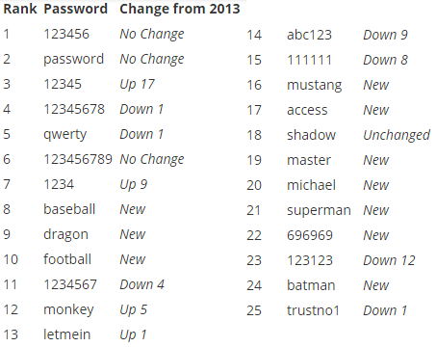
Cryptographie
SOCIAL GUESSING
Parler de son nouveau cheval appelé chocolat sur les réseaux sociaux,
C’est bien, sauf quand votre mot de passe, est chocolat.
Date de naissance / mariage / rencontre
Passe temps / hobbies
Usurper l’identité d’une personne de confiance.

Slide 49
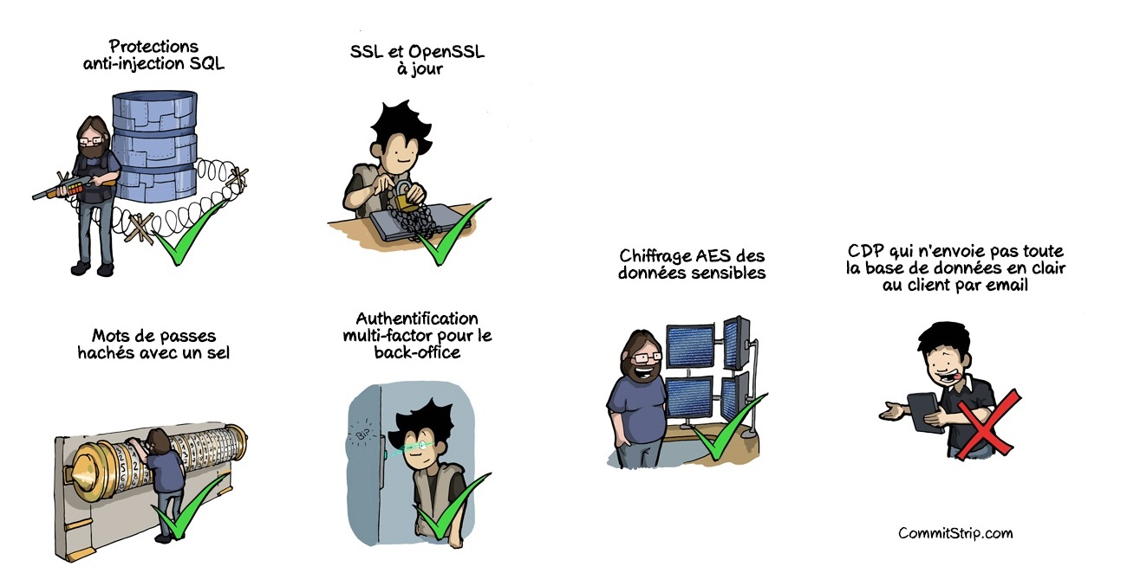
Cryptographie
SECURITÉ DES INFORMATIONS

